Slide 1
КОРИСНА І ШКІДЛИВА РЕКЛАМА

Slide 2
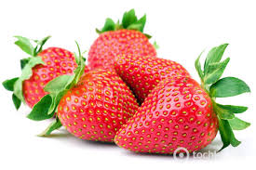
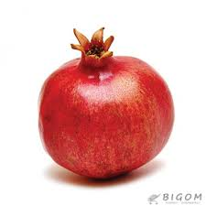
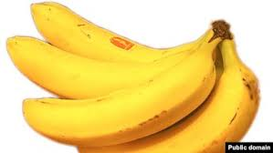
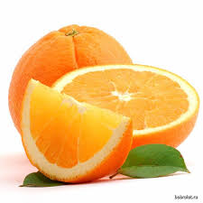
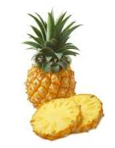
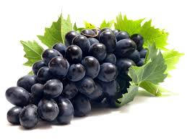
гра «Магазин»
Який товар ви б купили
і чому,
пояснити свій вибір.

Slide 3
Г Р А
А - 1 О - 2 Л - 3
Рек31м1 – це п2пу3яриз1ція т2в1рів, п2с3уг, вид2вищ з мет2ю привернути ув1гу п2купців, з1м2вників, г3яд1чів

Slide 4
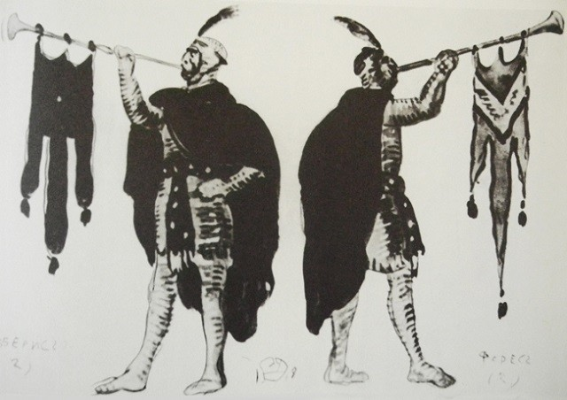
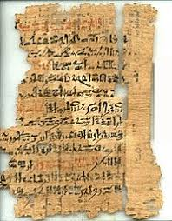
Notes:
Перші рекламні повідомлення з’явилися в Стародавньому Єгипті. Археологи виявили папірус, залишений господарем якогось раба. Документ розхвалював фізичну витривалість, відмінне здоров’я та інші якості невільника, щоб для нього швидше знайшовся покупець.
Перші «рекламщики» з’явилися пізніше – в епоху Стародавньої Греції. Вже тоді по міських вулицях і площах бродили глашатаї, які співали та закликали народ щось купити або скористатися якоюсь послугою.

Slide 5
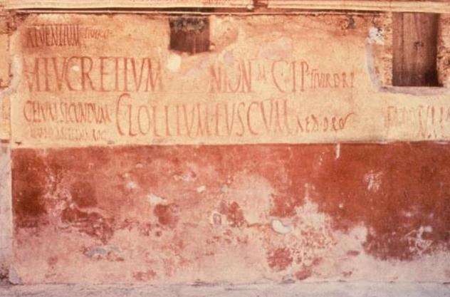
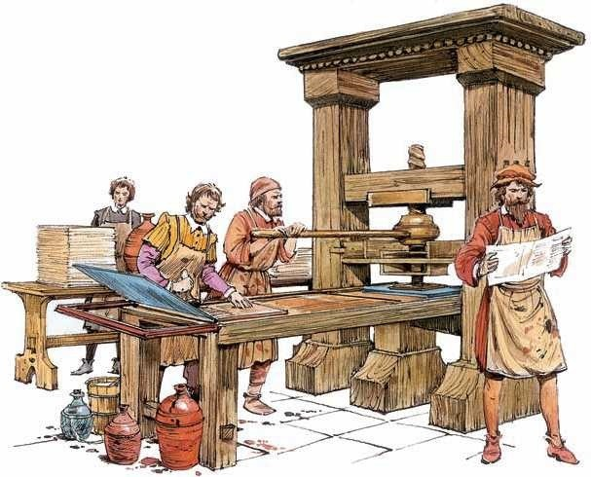
Notes:
Перші рекламні оголошення народилися в Стародавньому Римі. Їх писали прямо на стінах будинків. Переходячи від споруди до споруди, городяни могли дізнатися про місце і час гладіаторських боїв, про продаж домашньої худоби та різних товарів.
Винахід друкарського верстата ознаменував новий період в розвитку реклами. Вважається, що першу офіційну рекламу випустила лондонська газета, яка пообіцяла нагороду за повернення 12 вкрадених коней.

Slide 6
Рекламні хитрощі
«Ефект зірки» Відомі актори, співаки, спортсмени розказують, що вони користуються цим товаром
«Ефект експерта» Актори в ролі лікарів розповідають про ефективність ліків чи зубної пасти.
«Ефект популярності» В рекламі переконують, що з цим товаром ти станеш набагато популярнішим у своєму колі.
«Ефект розпродажу» Оголошують останній день акції, що кількість товару обмежена, а знижка діє лише декілька днів, купиш товар – отримаєш подарунок, першим п’ятьом покупцям подарунки.
Щоб не купувати те, що тобі не потрібно треба навчитися розпізнавати правдиву і неправдиву інформацію, а також рекламні хитрощі.

Slide 7
Notes:
– Яку роль для черепахи відігравав її панцир?
– До якої хитрості вдалася лисиця, щоб з’їсти черепаху?
– Чому їй це вдалося?
– Яку хитрість використано в рекламі про літаючих черепах? ( Ефект популярності)
– Який висновок можемо зробити, прочитавши цю притчу

Slide 8
ДИСКУСІЯ

Slide 9
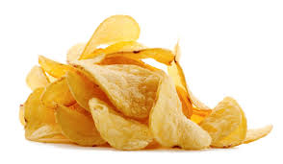
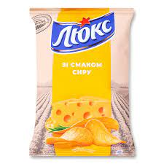
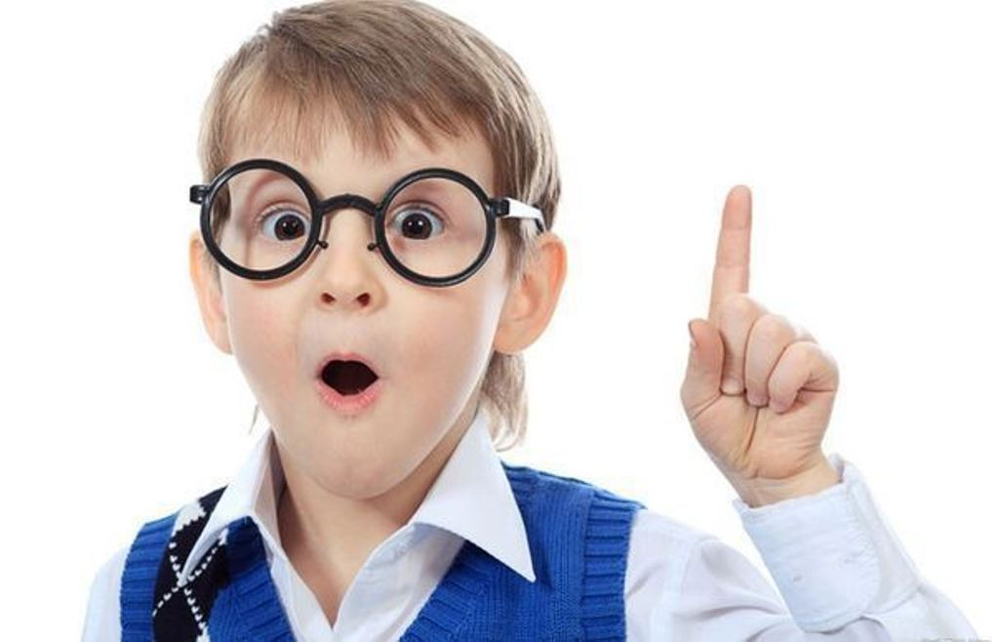
Вірш Лесі Вознюк «Сергійко і реклама»
Дивились чіпси на Сергійка із реклами
підсмажені, з рум’яними боками.
Хотілось бігти й одразу купувати,
та навіть дозволу у мами не спитати.
В рекламі дружно чипсами хрумтіли,
хвалили, насолоджуючись їли.
Із шинкою та сиром, із грибами
просили: «З’їж їх, не запитуй в мами!»
Але Сергійко впевнено тримався
і на спокуси чипсів не піддався.
Засвоїв, що навчають не реклами,
а в школі та поради тата й мами.

Slide 10
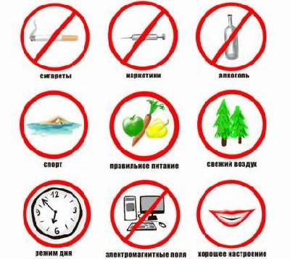
СОЦІАЛЬНА РЕКЛАМА

Slide 11
Потрібно вибирати товар не за рекламою, а за його необхідністю та користю.

